Slide 1
シグマクシス パワーポイントテンプレート 活用ガイド（1/4)
パワーポイントテンプレートについて
企業理念とロゴのコンセプトを反映してデザインしています。
パワーポイントテンプレートの種類
2種類のテンプレートをご用意しています。
このファイルは「ドキュメンテーション用テンプレート」です。
① ドキュメンテーション用テンプレート：
再利用、生産性を重視したテンプレートです。複数のメンバーで一つの資料を作る、あるいは加工する、事後に再利用する、
ということを念頭に、複数のスライドのパターンを設定しています。活用ガイドに従い、推奨フォント、推奨カラー、ガイド値に
沿ってご使用下さい。
② プレゼントテーション用テンプレート：
作成者の創造性と表現を重視していますので、自由にお使いください。
ドキュメンテーション用と同じく、ガイド値、表紙・エンドスライドのロゴ表示、推奨フォント、推奨カラーの設定はしていますが、
プレゼンテーションの目的に応じて、どのようにお使いいただいても結構です。

Slide 2
シグマクシス パワーポイントテンプレート 活用ガイド（2/4)
推奨フォントについて
和文：
①MSPゴシック： 一般的で、印刷にも投影にも扱いやすい、相手と目的を選ばないフォントです。
②游ゴシック： MSPゴシックよりもクセがないやわらかさのあるフォントです。
資料の目的、提出するお相手によって、どちらのフォントを使うかを決めて、プロジェクト、あるいは一つの資料の中での統一を図ってください。
仕様の関係上、テンプレートの基本設定は「MSPゴシック」に規定値を設定してあります
游ゴシックの線の細さが気になる場合、またタイトルに使用される際は、「游ゴシックMedium」または
ボールドにする事をお勧めします。
欧文： Cambria
このフォントは「全文英語」、すなわち英語版資料を作るときの推奨フォントです。
日英混合の資料を作る（文章の一部に英単語や英文がはいる）などの場合は
日英共に統一された和文フォントを使用してください。
※文字の高さや幅が異なり、見た目にばらつきがでることが理由です
和文：
MSPゴシック
游ゴシック
游ゴシックMedium
欧文：
Cambria

Slide 3
シグマクシス パワーポイントテンプレート 活用ガイド（3/4)
推奨カラーについて
基本色は白、黒、Dynamic Orange （シグマクシスロゴのオレンジ）の3色です。
強調色は「Dynamic Orange」をご使用下さい。
カラーパレットに、その他推奨色をご用意しています。色を増やす場合は、左から順に使うことをお勧めします。
コピーライトおよびコンフィデンシャル表記について
コンテンツページのマスタースライドに設定してあります。
4種類の中から、資料の機密レベルに合わせて、適切なマスタースライドを選んで使ってください。
レベル０（公開） Copyright SIGMAXYZ Inc. all rights reserved.
レベル１（機密） Copyright SIGMAXYZ Inc. all rights reserved. / Confidential
〃 （社外秘） Copyright SIGMAXYZ Inc. all rights reserved. / Internal Use Only
レベル２（厳秘） Copyright SIGMAXYZ Inc. all rights reserved. / Strictly Confidential
White
Black
Dynamic Orange
推奨順

Slide 4
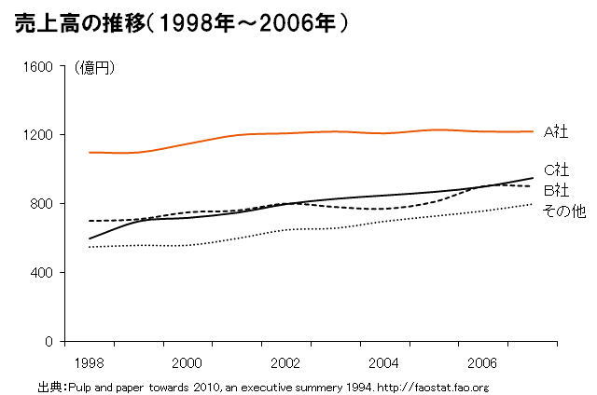
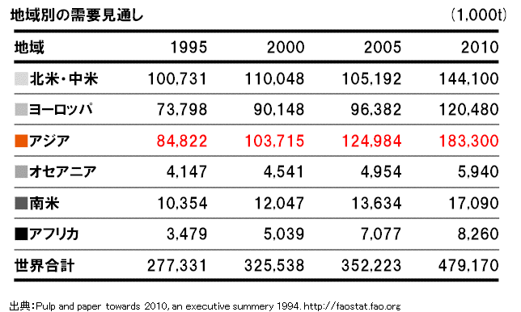
シグマクシス パワーポイントテンプレート 活用ガイド（4/4)
オブジェクト・パーツ／表・グラフについて
オブジェクトは出来るだけシンプルかつフラットな形に揃え、色もカラーパレットから選択
表・グラフ「何を伝えたいグラフか」を明記し、カラーを使い分け、フラットでシンプルなつくりを
心がける
キーメッセージを決めて、カラーや太さをコントロールする
強調したい部分に強調色である「Dynamic Orange」を指し、そのほかの要素に意味を持たせて差別化したい時には、グレースケールを順番に使用する
別の情報ソースから引用を行う場合は、必ず出所を明示すること
表やグラフ、テキスト、写真などの著作物を、別の情報ソースからそのまま
引用した場合の記載例
「出所：（引用元の書籍、頁数、著者名あるいは資料名、資料年度
WEBサイトの場合はサイト名、URL、運営者を明記）」
※資料作成における引用ルールの詳細については以下のページを参照ください
プロジェクト情報の取り扱い ： https://cms51.sigmaxyz.com/rules-and-guide/information-security/information-security-10/
出所：「Pulp and paper towards 2010, an executive summary 1994」
URL：https://www.fao.org/faostat/
Food and Agriculture Organization

Slide 5
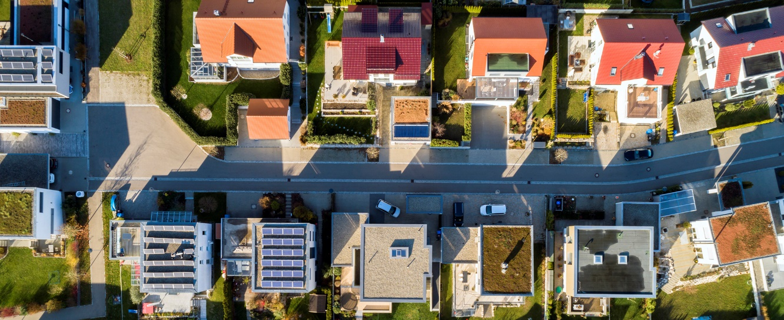

Slide 7
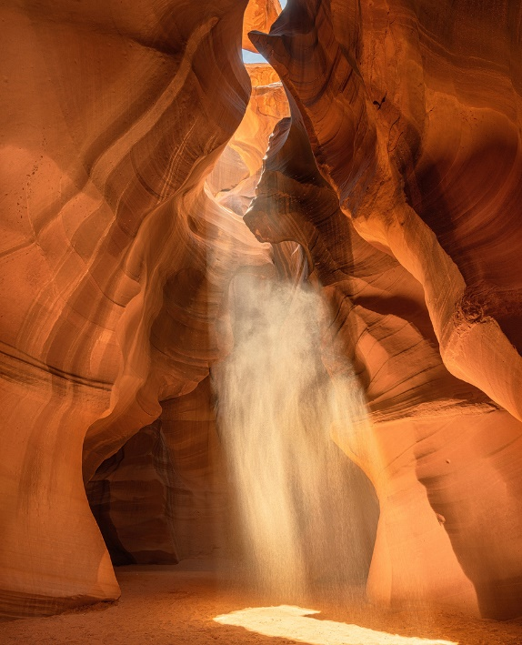

Slide 9


Slide 19


